Slide 1


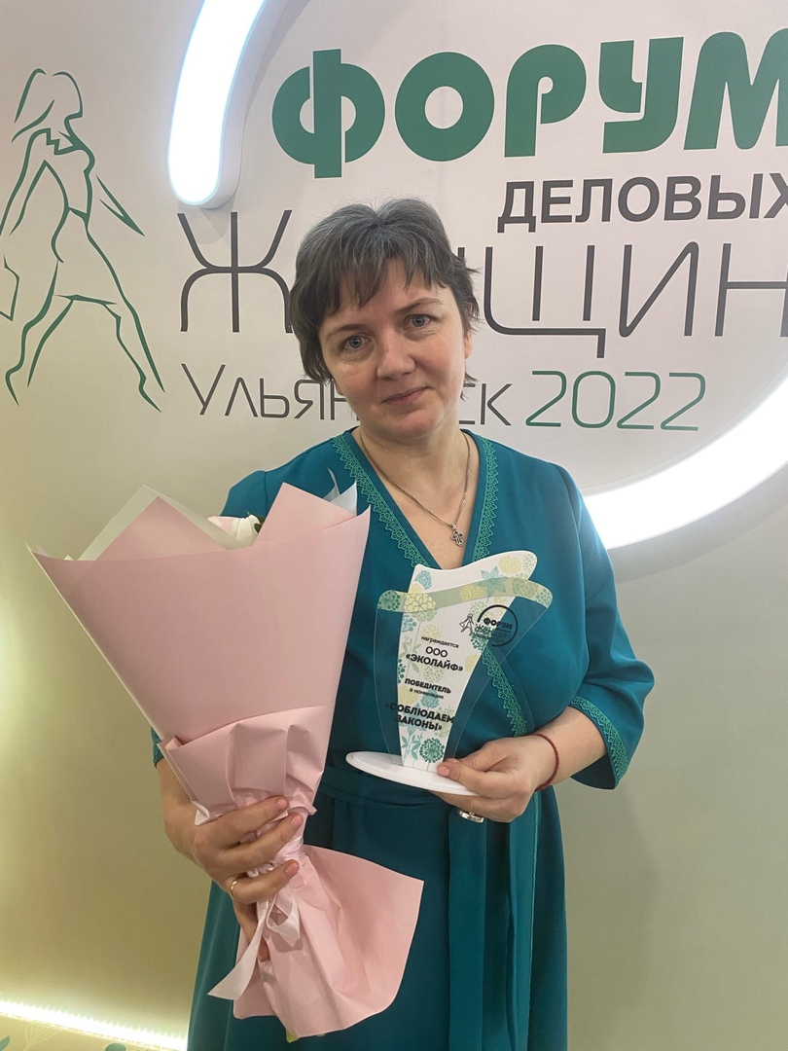
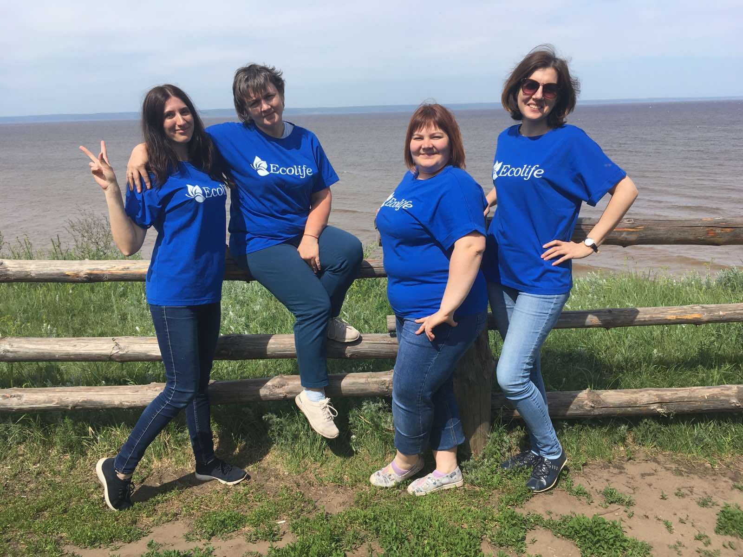
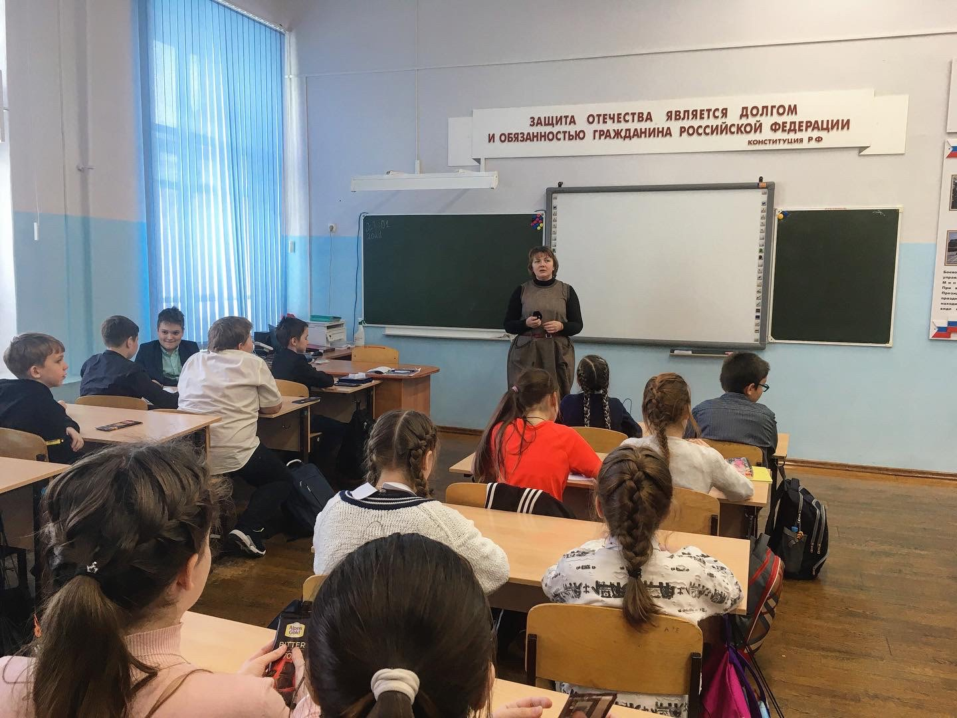
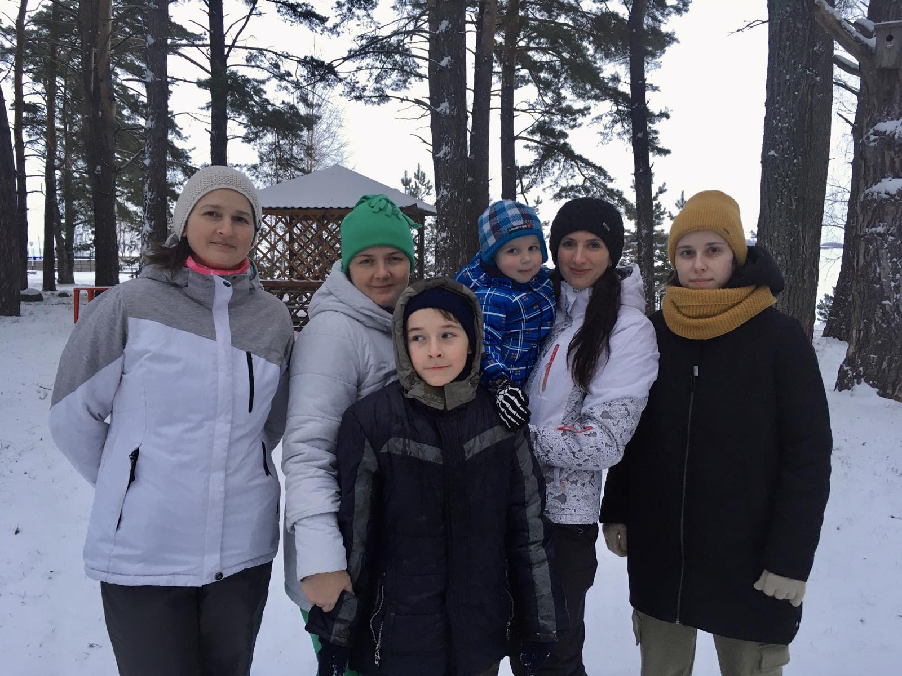
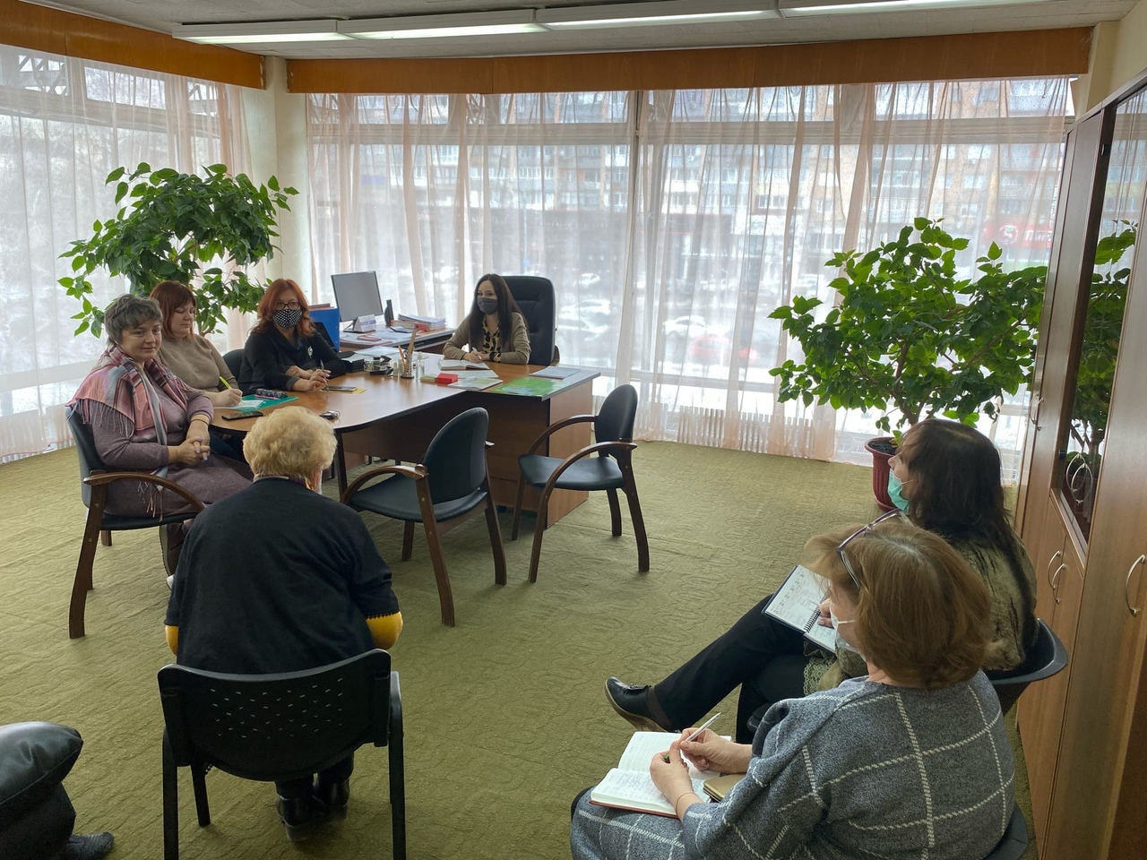
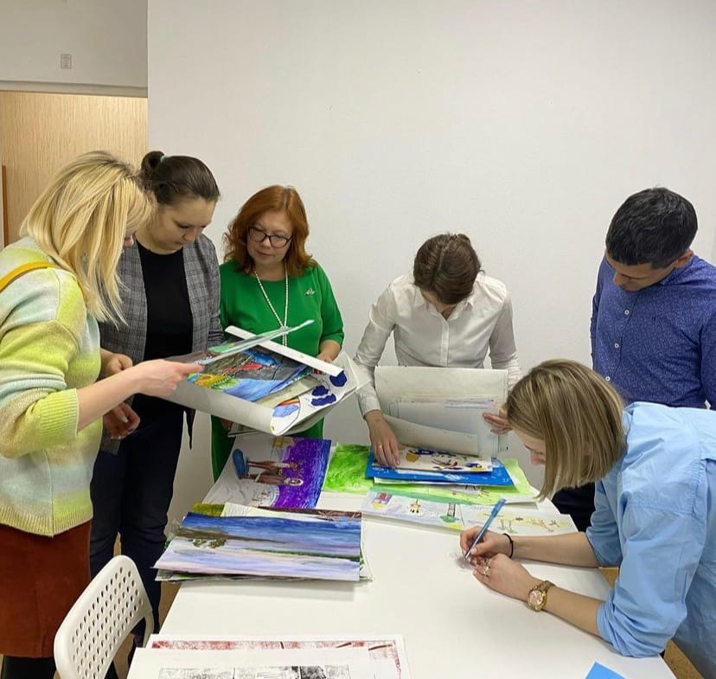
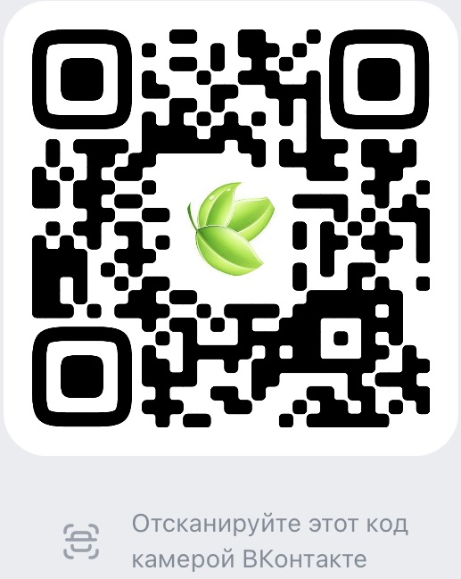
Компания «Эколайф»
Наша компания оказывает широкий спектр услуг в сфере экологии – комплексное экологическое сопровождение производственной и хозяйственной деятельности предприятий (экологический аутсорсинг); экологическое проектирование и нормирование.
Наши контакты
Адрес: 432071, г. Ульяновск, пр-кт Нариманова, д.1, стр.3,
(здание БЦ «Кристалл»), оф.507-508
Телефон: тел. 8(8422) 41-49-80;
89084780054
E-mail: ecolife73@yandex.ru
Ссылка в соцсетях: https://vk.com/ecolife_ul

Slide 2

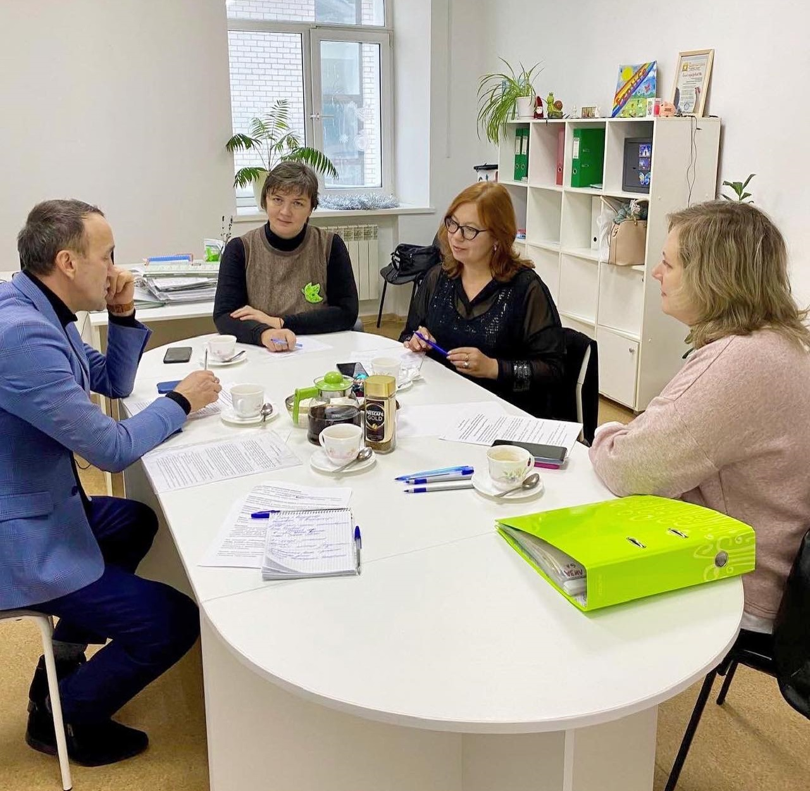
Проект «Экология в жизнь»
Проект организован компанией «Эколайф» совместно с Национальным парком «Сенгилеевские горы», Центром социально-психологической помощи семье и детям «Семья» в городе Ульяновске, Ульяновским отделением Всероссийского общественного движения «Матери России».
Основной целью проекта является — привлечение внимания семьи и детей к проблемам сохранения окружающей среды, формирование экологически грамотного стиля жизни и повышения уровня экологической культуры

Slide 3
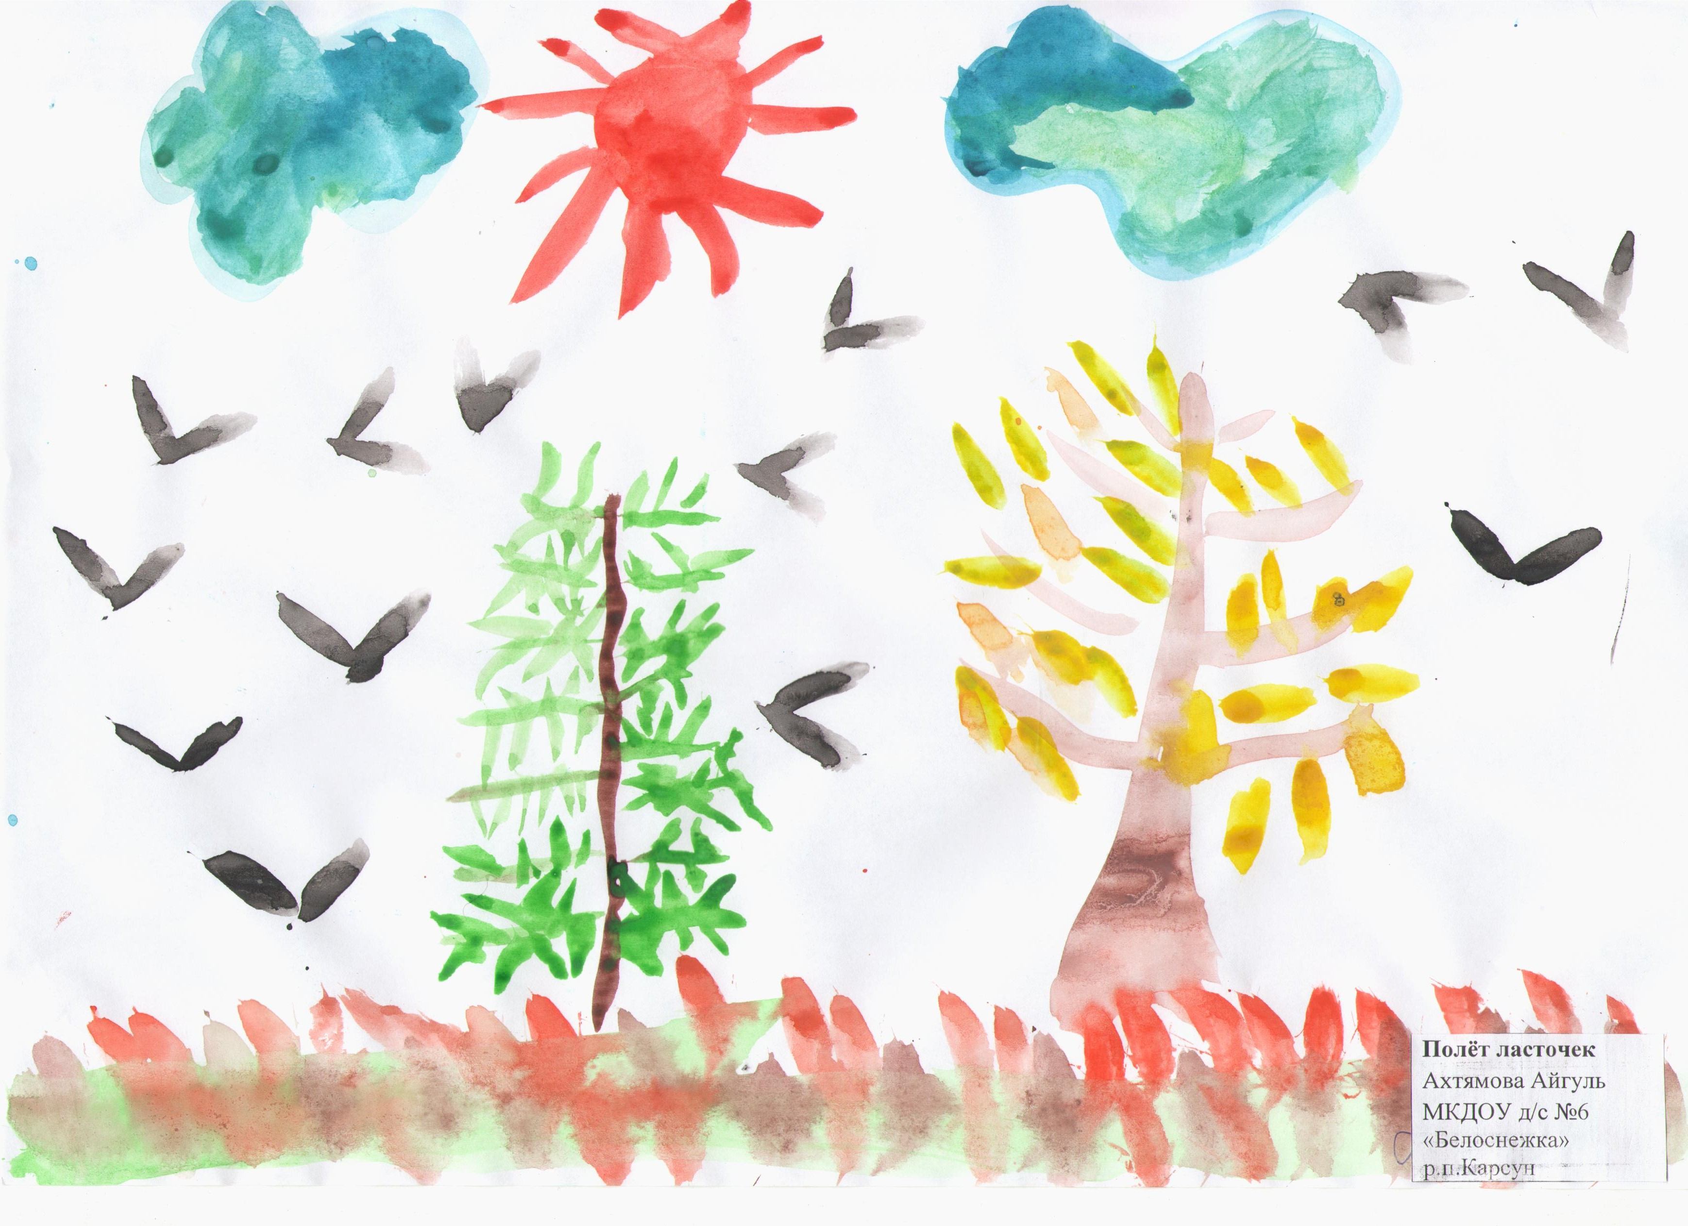
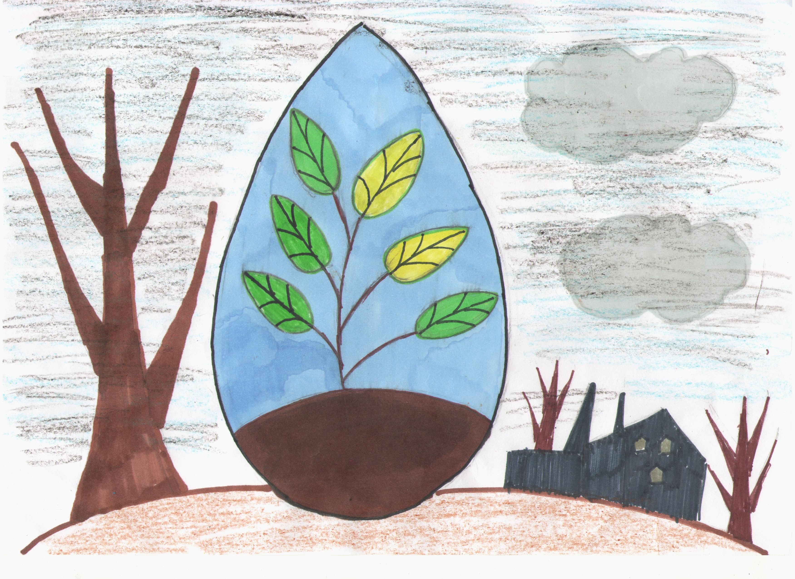
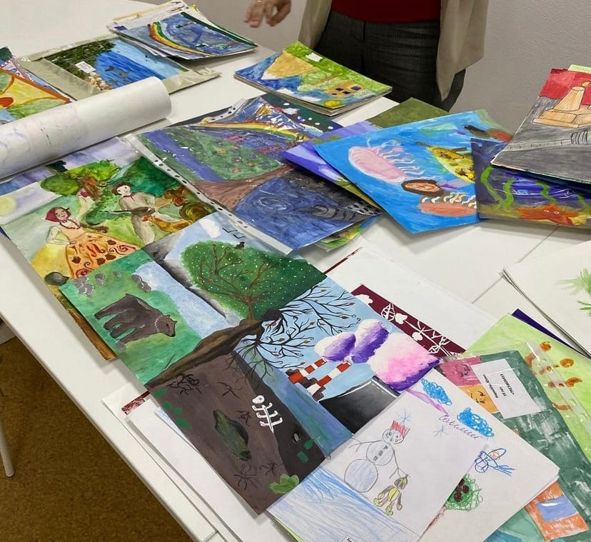
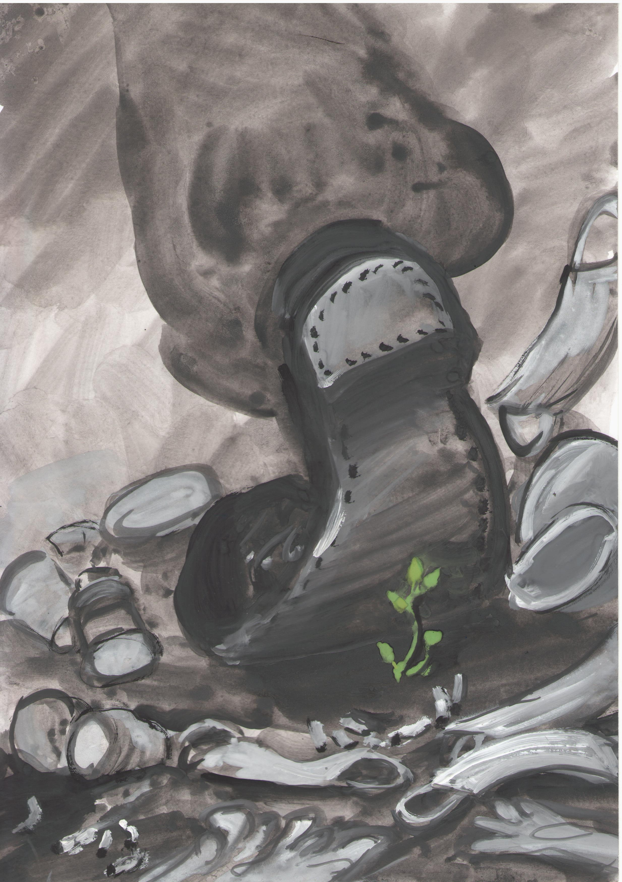
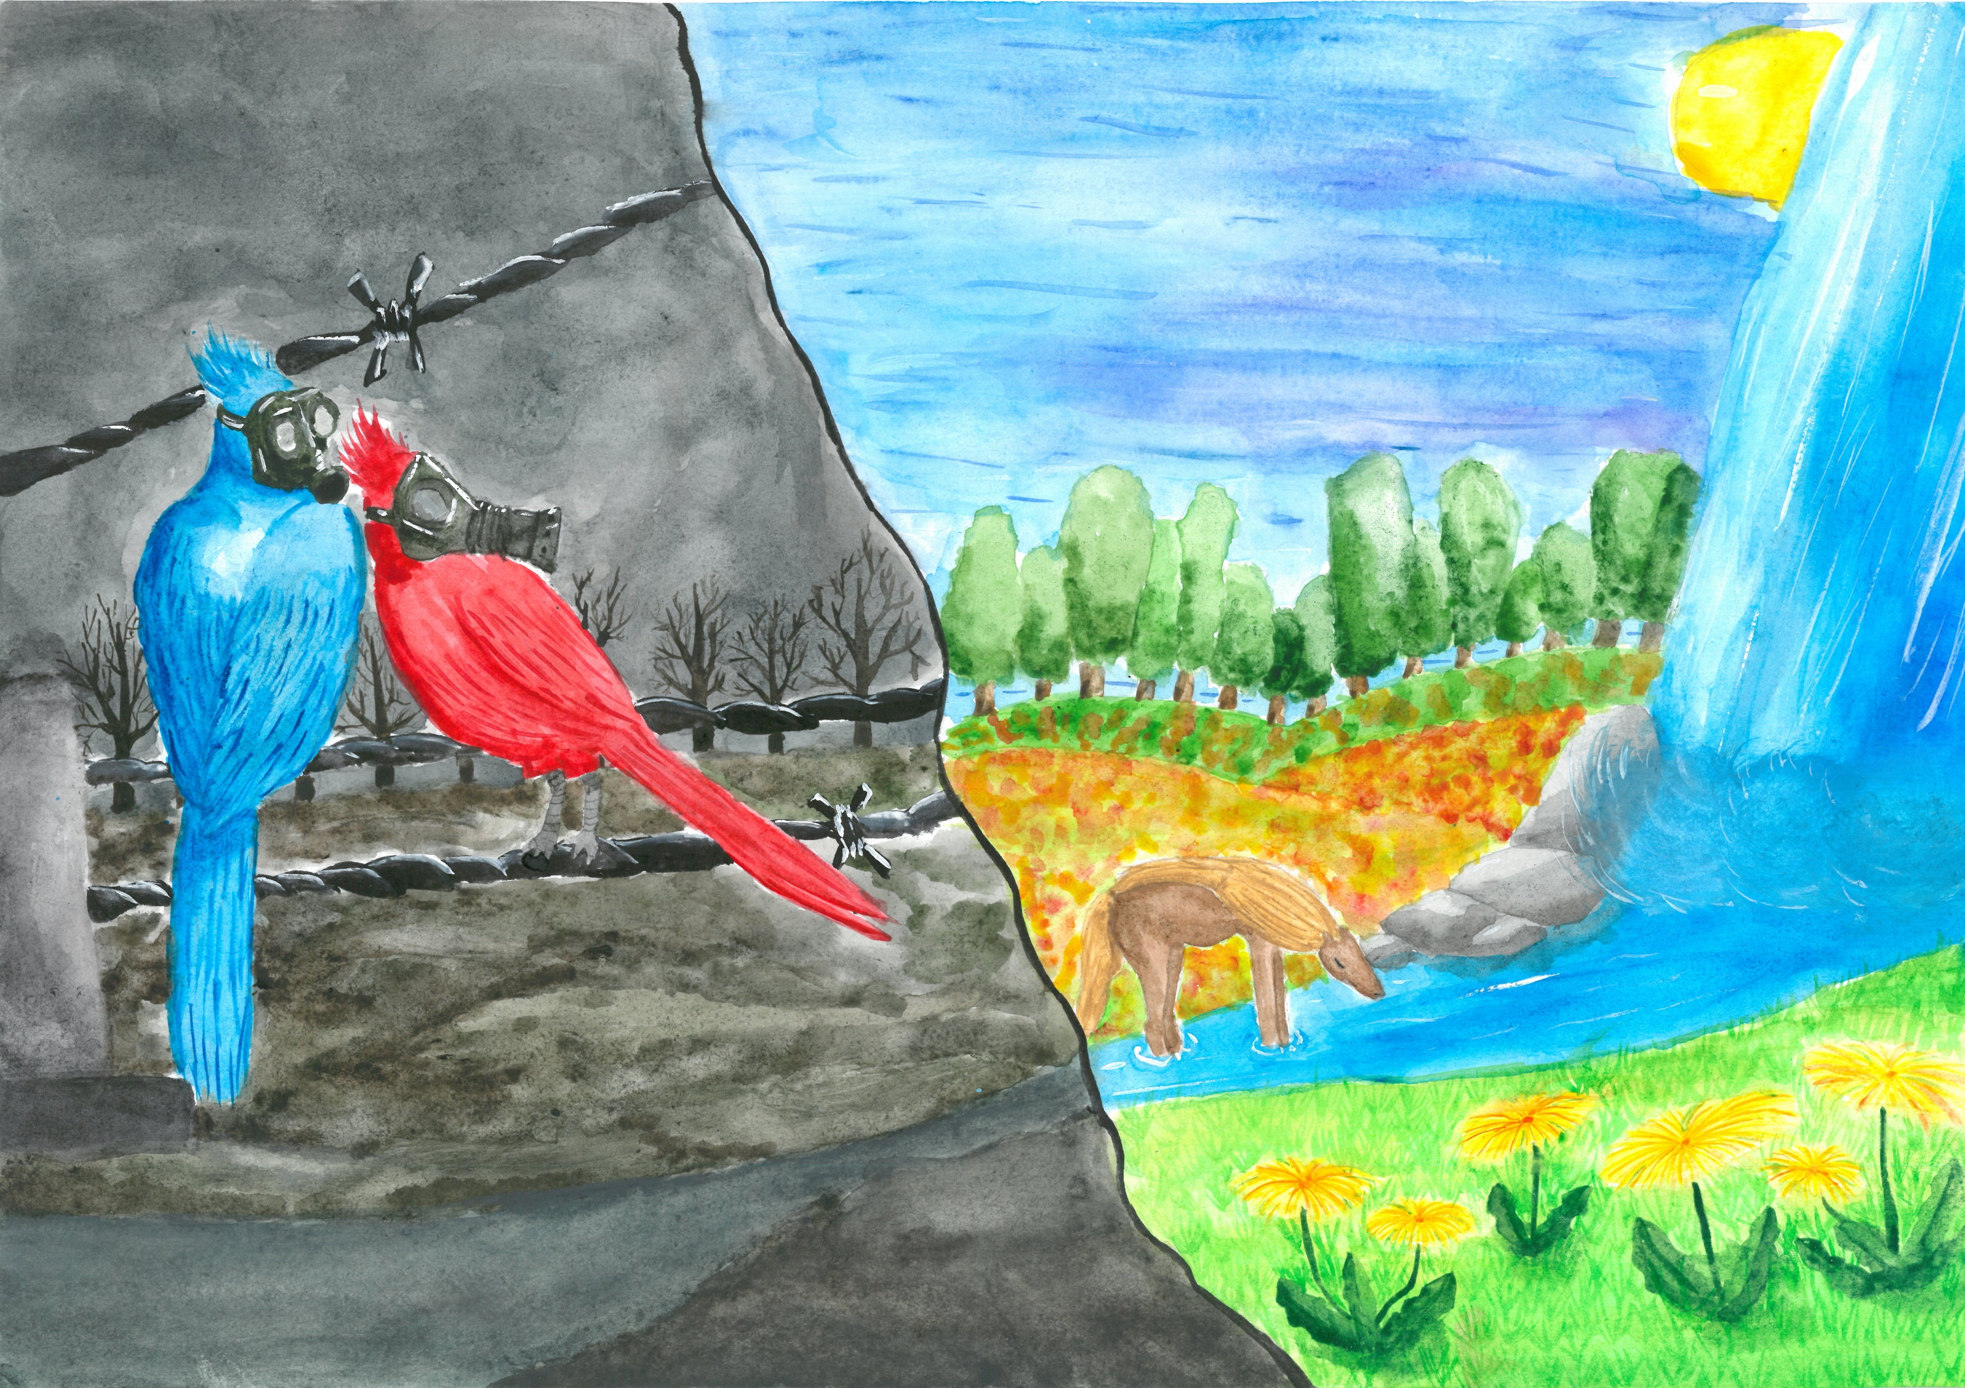
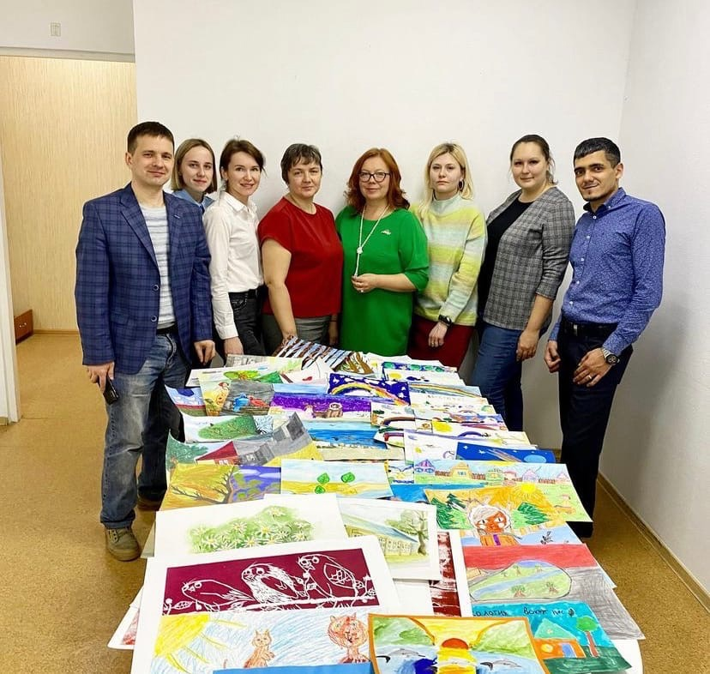
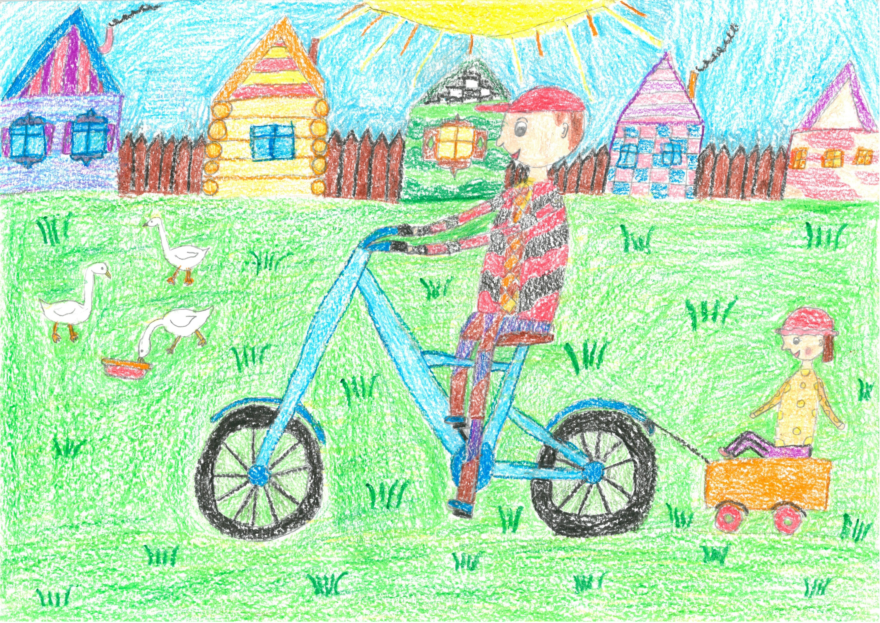
Первый этап проекта – конкурс рисунков «Экологичная жизнь» проходил с 24 января по 28 февраля (включительно) 2022 года

Slide 4
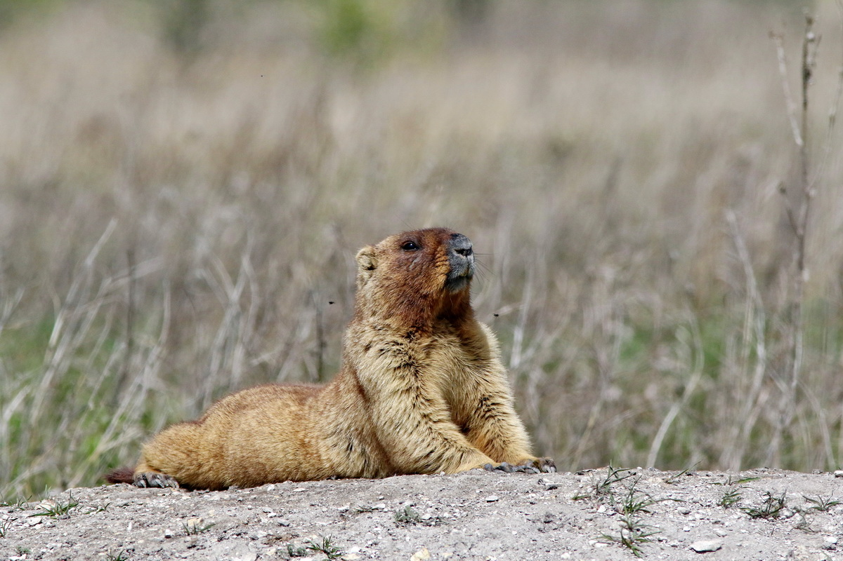
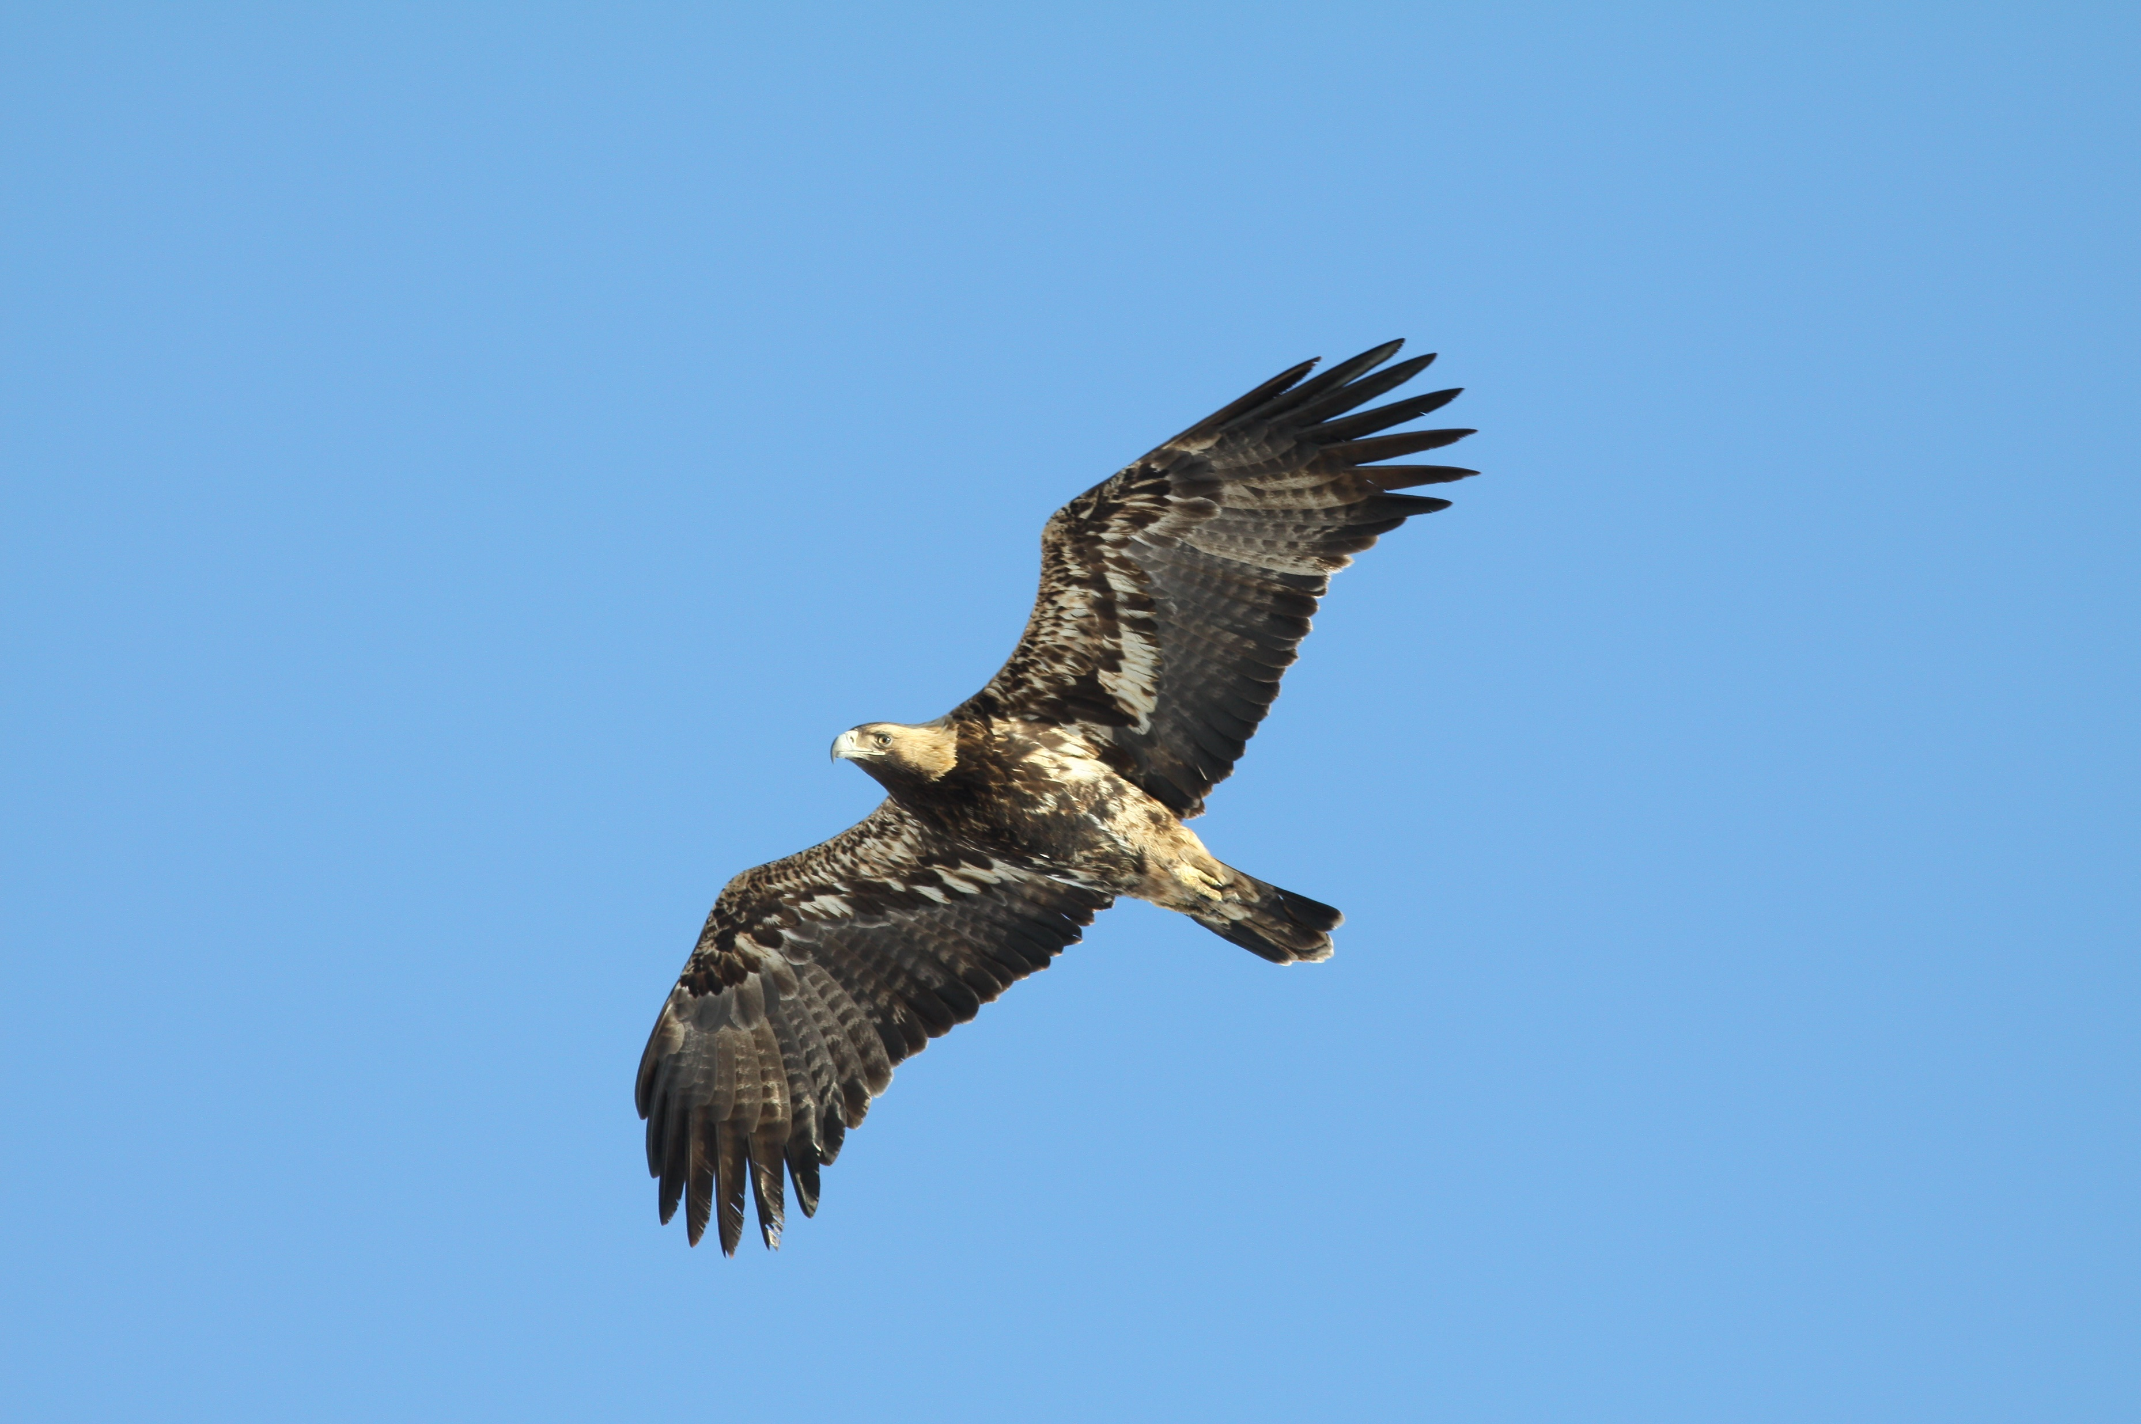
Второй этап проекта – конкурс работ собственного сочинения стартовал с 1 апреля и продлится по 31 мая (включительно) 2022 года
Темы работ конкурса:
-Путешествие воды;
-Письмо Природы к человеку
Третий этап проекта – конкурс экологических проектов пройдет с 15 апреля по 31 августа (включительно) 2022 годам
Победители конкурсов будут награждены грамотами и памятными призами, экскурсиями в Национальный парк «Сенгилеевские горы».
Заключительный этап проекта состоится 12 сентября 2022 г. в «День семейного общения».

Slide 5
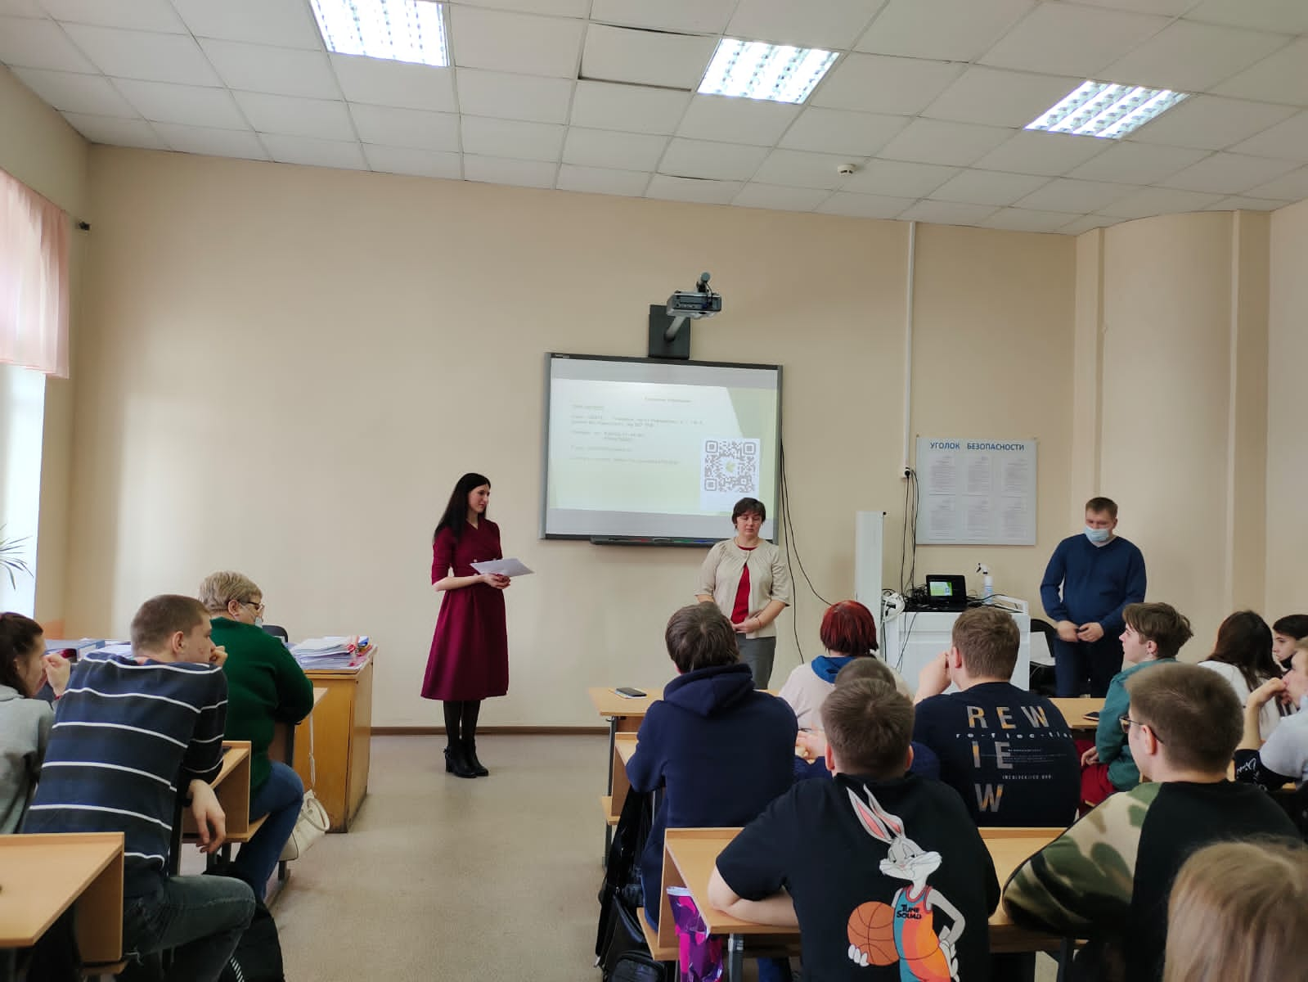
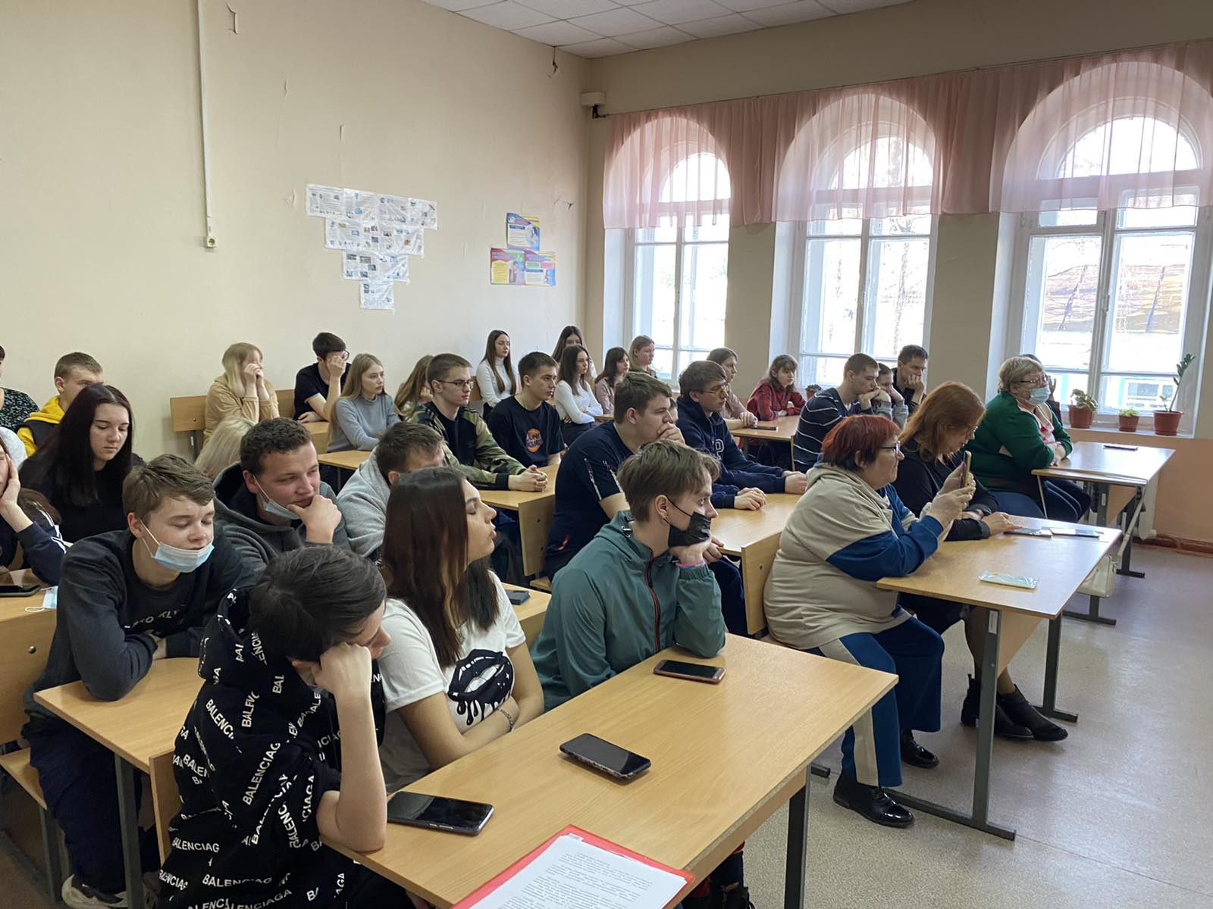
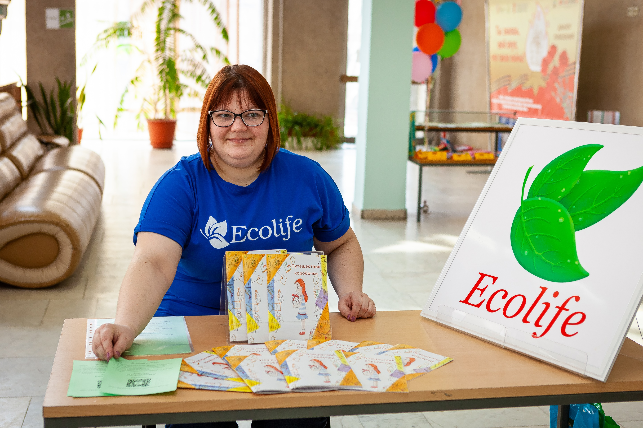
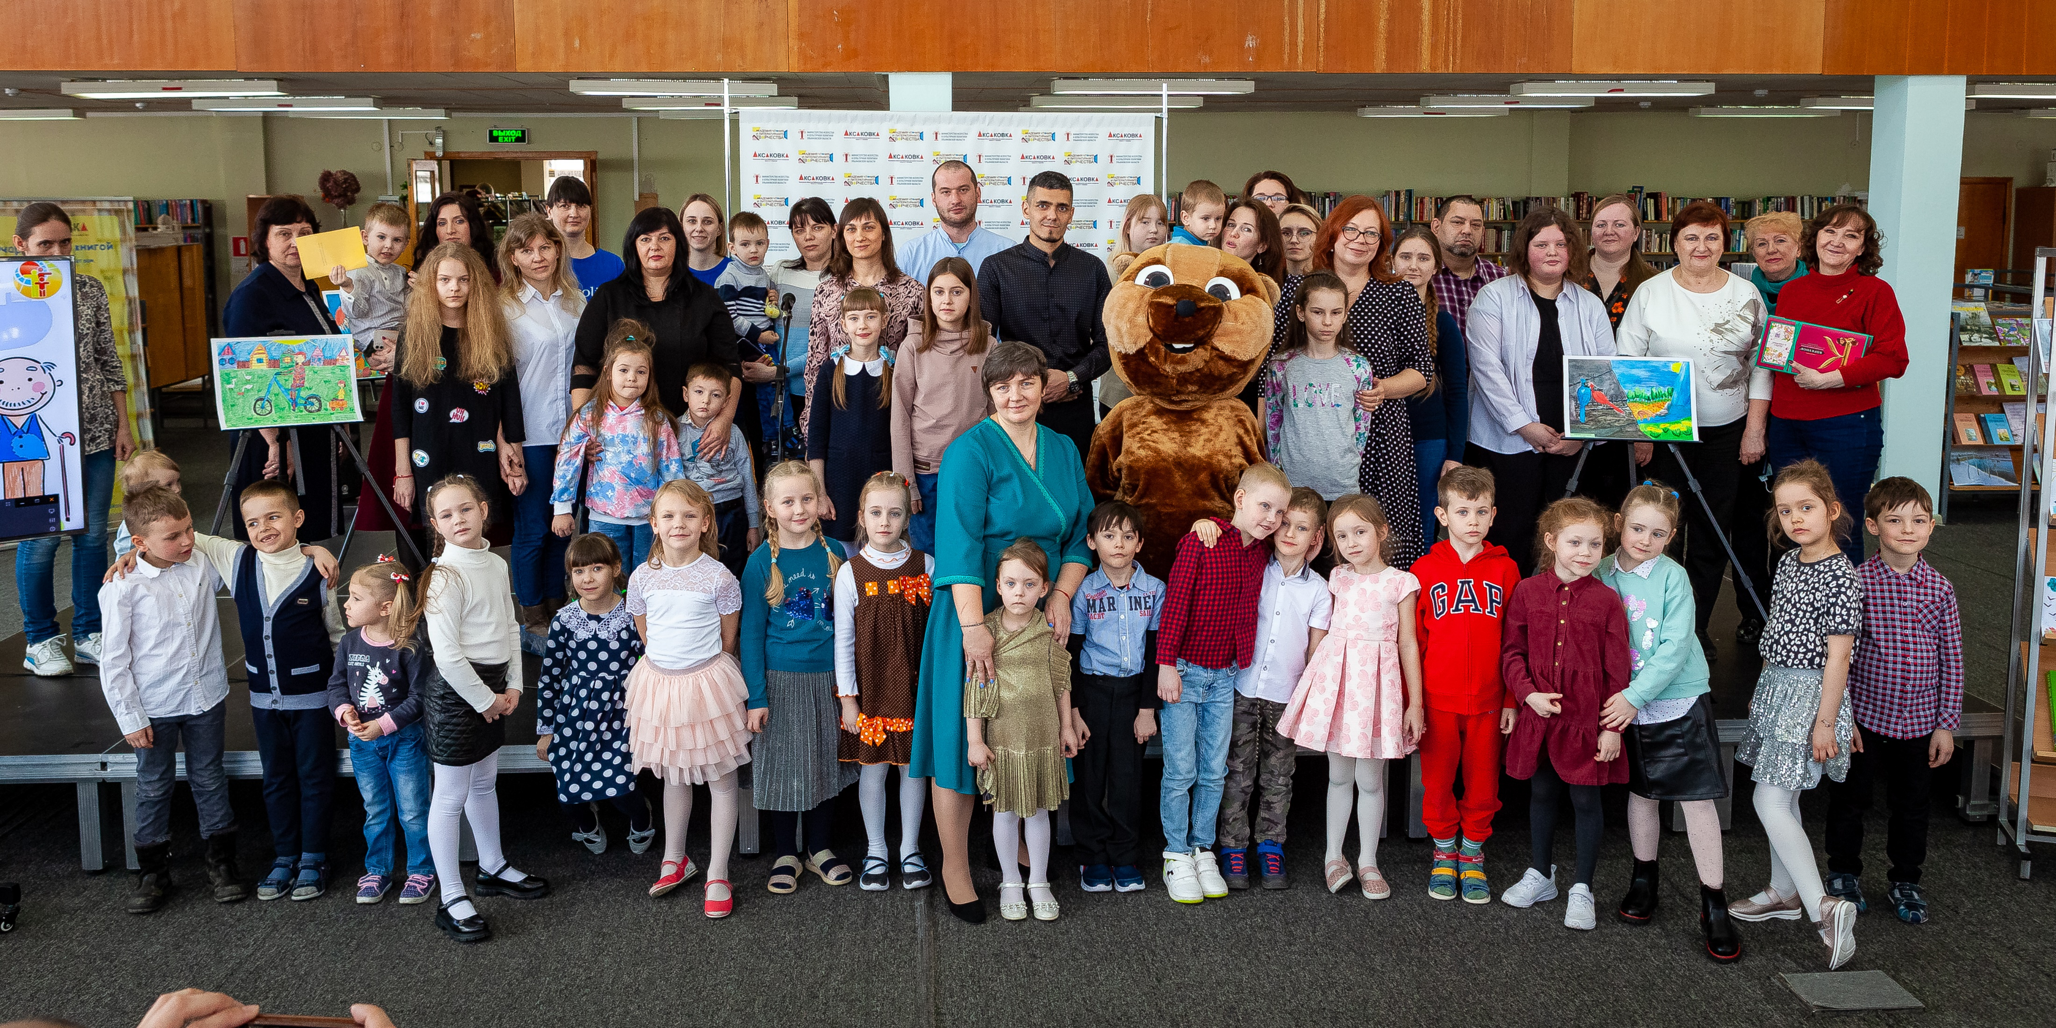
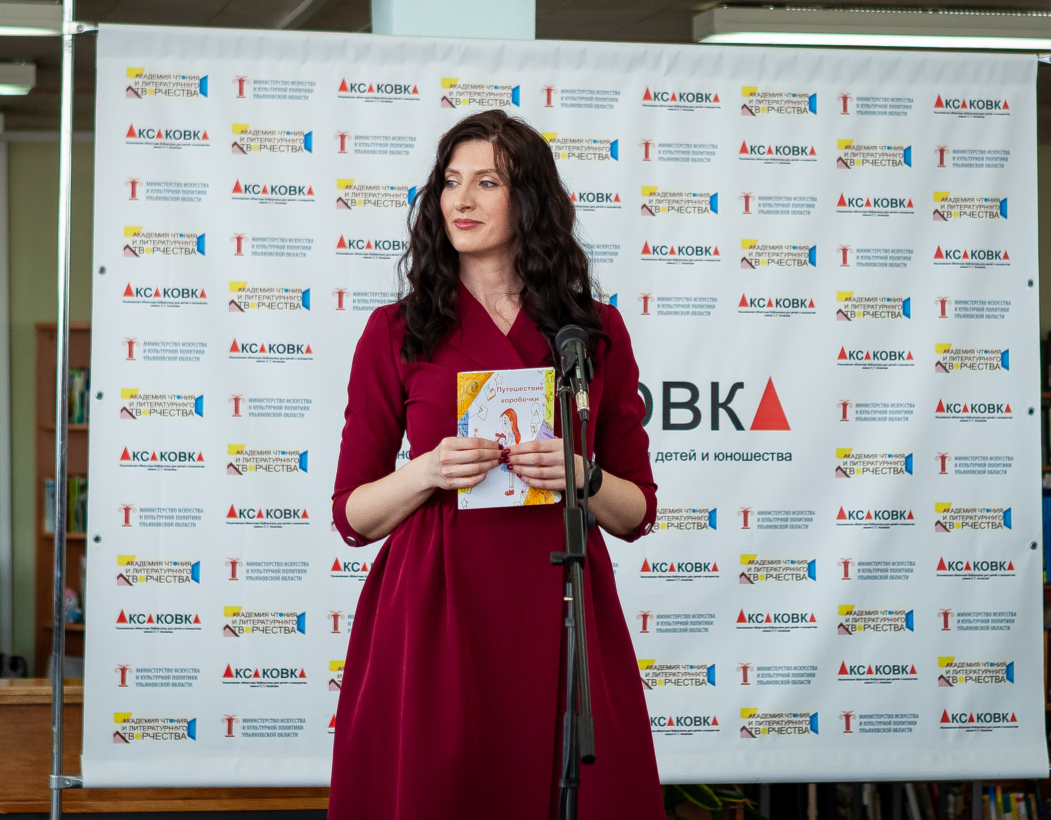
Во время проведения проекта «Экология в жизнь» проводятся лекции по экологии по темам «Раздельный сбор мусора. Основные вопросы»
Награждение победителей первого этапа и презентация книги «Путешествие коробочки» в рамках реализации проекта

